Slide 1

LC贷款数据分析、逾期预测模型&评分卡
Github地址
.

Slide 2
目录
第一部分
贷 款 业 务 整 体 分 析
第二部分
贷 款 违 约 分 析
第三部分
各 类 贷 款 收 益 比
第四部分
观 点 及 建 议
第五部分
逾 期 预 测 模 型
第六部分
评 分 卡
.

Slide 3
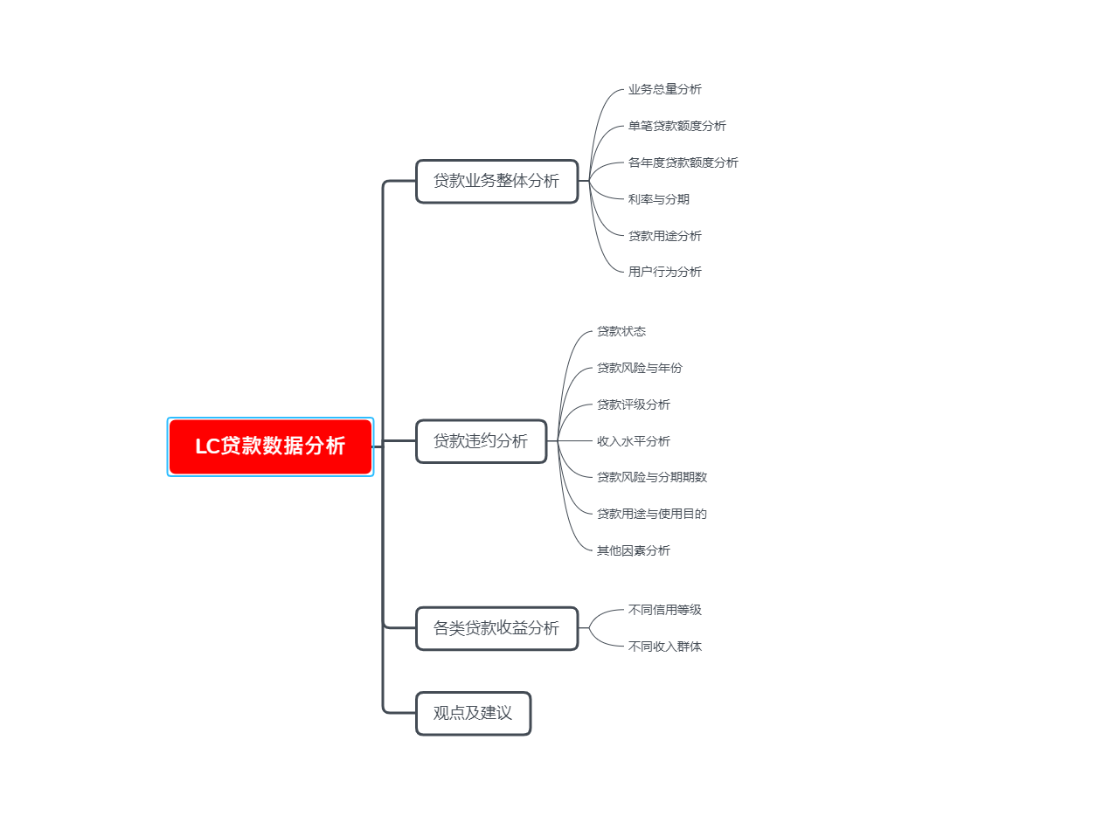
数据分析总览
源代码链接：https://github.com/hippomenes157/LC-Loan-data-analysis
.

Slide 4

第一部分
贷款业务整体分析
.

Slide 5
贷款业务整体分析
业 务 总 量 分 析
-- 2007-2015业务增长率--
年度 | 增长率
2007-2008 | 424.30%
2008-2009 | 245.88%
2009-2010 | 254.18%
2010-2011 | 198.26%
2011-2012 | 274.53%
2012-2013 | 275.89%
2013-2014 | 176.78%
2014-2015 | 183.16%
.

Slide 6
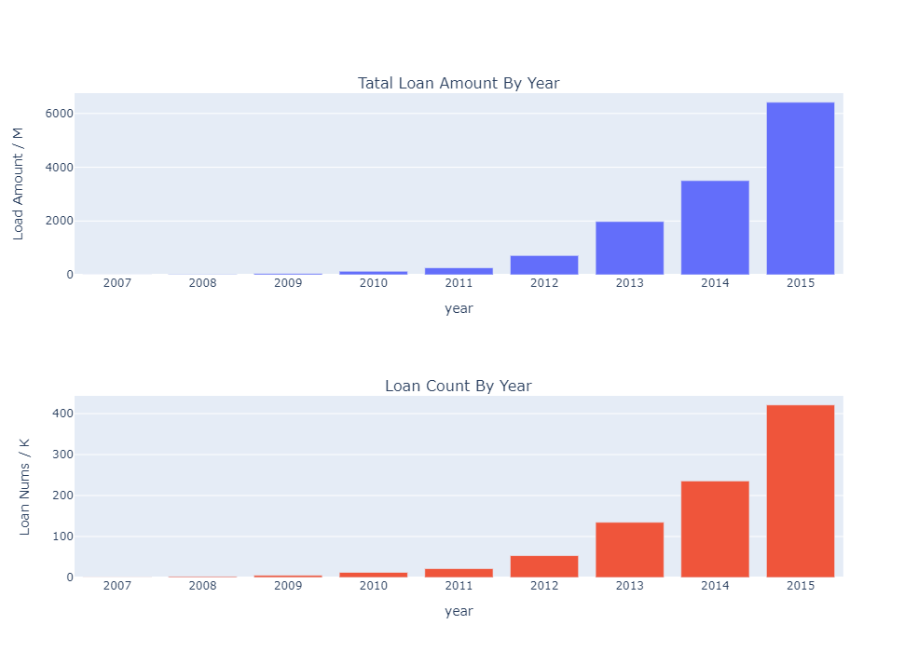
贷款业务整体分析
业 务 总 量 分 析
贷款笔数和贷款总量均逐年快速增加，2015年发放贷款总额超过60亿美元，超过40万笔
.

Slide 7
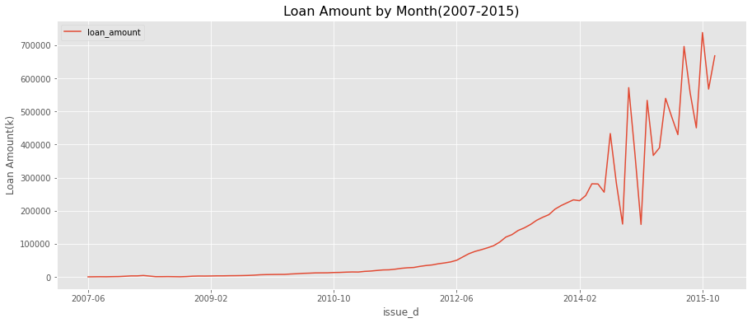
贷款业务整体分析
业 务 总 量 分 析
在2014年以前，贷款量的增长曲线比较平滑，在2014年6月之后，新增贷款量出现非常大的波动，大致呈现出每3个月出现一个贷款量高峰的模式。
.

Slide 8
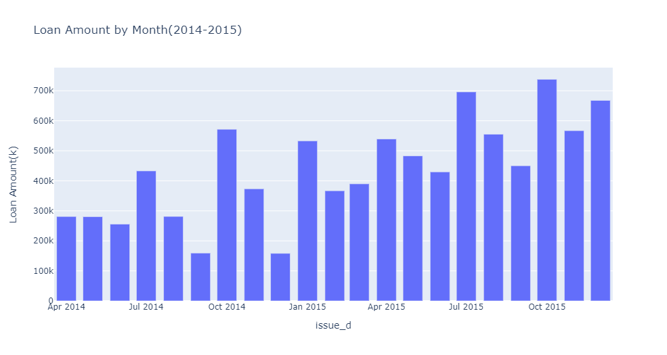
贷款业务整体分析
业 务 总 量 分 析
从2014年7月起，每隔1个季度，出现一次贷款高峰。 可能的解释为：由于某种政策的影响，每个季度开始的月份，是美国消费者债务整合操作的高峰时期。
.

Slide 9
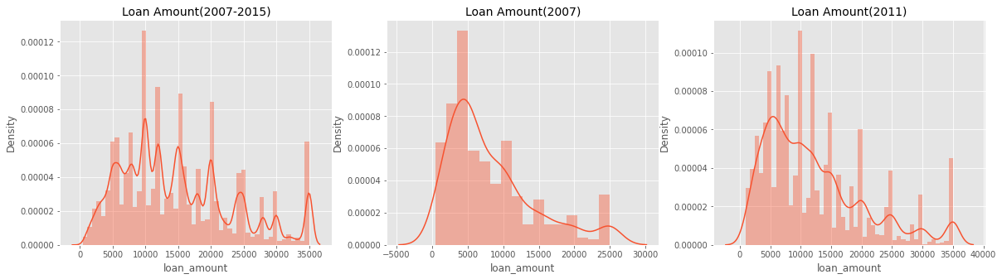
贷款业务整体分析
单 笔 贷 款 额 度 分 布
最小的单笔额度为500美元
最大额度在2007-2010年为25000美元，在2011年之后，最大额度调整为35000美元
在整数额度（5k、10k等），借贷笔数出现高峰，体现出借款用户金额凑整的心态
贷款额度主要分布在5000-20000美元的区间
.

Slide 10
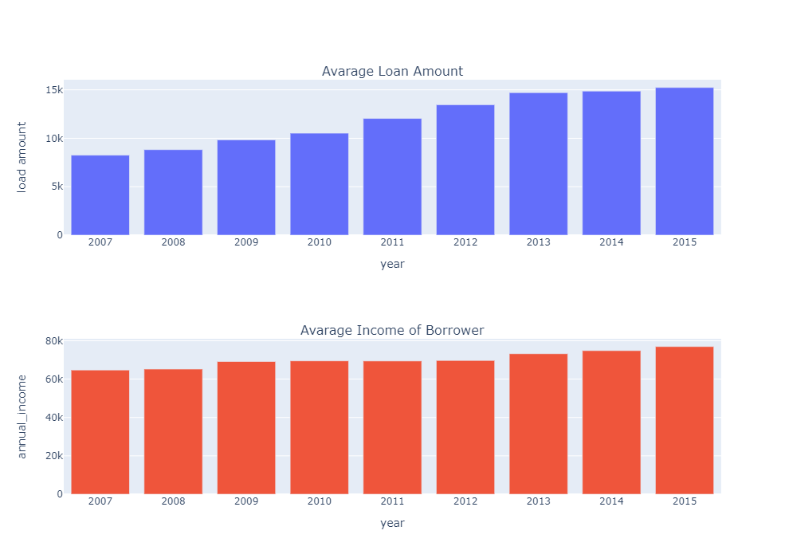
贷款业务整体分析
各 年 度 贷 款 额 度 分 析
可以看出，从2007到2015：
平均单笔贷款的额度从8254美元增加到15240美元，单笔额度逐年增加；
与此同时，用户的年均收入从大约6.5W美元增加到7.7W美元；
用户平均贷款额度与年收入均值的增长，显示了借款人和投资人的信心均随着金融危机后美国经济复苏而增强。 从LC的用户数据来看，金融危机对年收入水平的影响并不大。
.

Slide 11
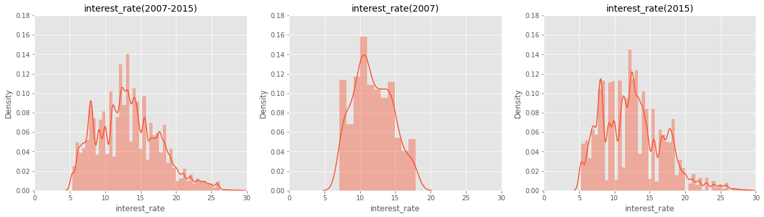
贷款业务整体分析
利 率 与 分 期
贷款项目的利率主要分布在10%到20%的区间；
2007年的项目最高利率不超过18%，到2015年利率的上限达到了29%；
与国内的个人贷款项目相比，利息是偏高的如，如:
借呗日利息万2.5到万5（年化9.1%-18.25），
微信微粒贷年化18.25%
.

Slide 12
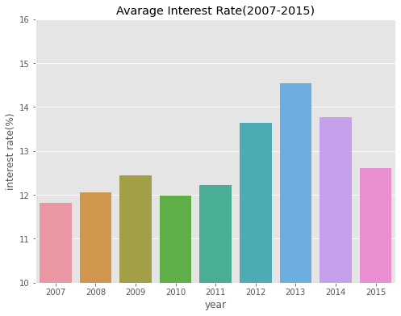
贷款业务整体分析
利 率 与 分 期
 | mean | min | max | count
term_num
36 | 12.02 | 5.32 | 28.99 | 621125
60 | 16.11 | 5.79 | 28.99 | 266254
不同分期，利率的上下限没有显著变化
分36期的贷款利率均12.02%，显著小于分60期的利率均值16.11%
 | mean | min | max | count | count_ratio(%)
grade
A | 7.24 | 5.32 | 9.63 | 148202 | 16.70
B | 10.83 | 6.00 | 14.09 | 254535 | 28.68
C | 13.98 | 6.00 | 17.27 | 245860 | 27.71
D | 17.18 | 6.00 | 20.31 | 139542 | 15.73
E | 19.90 | 6.00 | 23.40 | 70705 | 7.97
F | 23.58 | 6.00 | 26.06 | 23046 | 2.60
G | 25.63 | 16.59 | 28.99 | 5489 | 0.62
贷款平均利率在不同年份有显著变化，可能与美国基准利率相关。
对比不同评级分组的贷款利率，评级主要根据FICO信用分，将贷款项目分为A-G的等级，信用依次降低，利率依次增大。
几乎90%的贷款的等级都在A-D，E-G的贷款占总数的比例大约10%。
.

Slide 13

贷款业务整体分析
利 率 与 分 期
总结：
LC的贷款分期数只有2个档次：3年分期（36月）、5年分期（60月）。贷款的利率主要由grade评级、贷款额度、分期数决定。对同一个人，申请同一额度，如果分期数增加，贷款评级会下调，即利率增大。
所有贷款项目，最低利率5.32%，最高利率28.99%，平均值在13.25%.
.

Slide 14
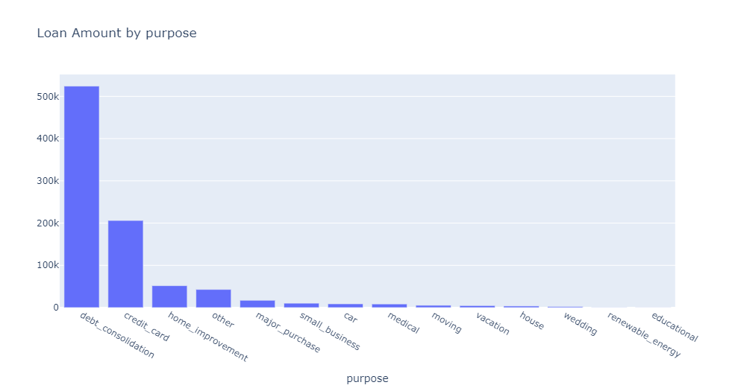
贷款业务整体分析
贷 款 用 途 分 析
申请贷款必须填写贷款的用途，最常见的用途是 :
集合债务贷款
偿还高利息的信用卡贷款。
其余的用途有：
房屋装修、婚礼、汽车、小生意、教育培训。
可以看出集合债务和信用卡是贷款的主要用途，其余的选项占比很少。
.

Slide 15
贷款业务整体分析
用户行为分析
num of member_id: 887379
num of id: 887379
这意味着所有的用户在2007-2015年，在LC平台上只有一次贷款。这一结论不符合预期，在《Lending Club简史》中，存在一些用户长期在LC上融资。猜测数据可能存在的问题是：
LC放出公开数据时，只保留了一个用户ID的一次贷款行为；
处于隐私保护的考虑，修改了同一个用户在不同贷款项目的member_id;
从贷款额度和分期的角度来看，LC平台的贷款度平均在1万美元以上，分期至少36期。
尤其在分期上缺乏弹性，可以推测贷款用户只有融资需求较大时，才会在LC平台贷款。因此用户行为总体是：大额、低频。这种模式可能造成老用户的活跃度不高。
业务特点分析：
单笔贷款额度大，最少500美元，最大35000美元
周期长，36-60期
用户复用率低
准入门槛高
并非一个典型的普惠金融案例。 猜想不良贷款率高的主要原因是，在很长的还款周期内，还款的不确定性增大。 借款人在60期还款中，只要有一次逾期，即会被视为不良。
贷款的目的可以理解为做一件大量资金需求的事情，而非生活中常规的融资渠道。
.

Slide 16

第二部分
贷款违约分析
.

Slide 17
贷款违约分析
贷 款 状 态
对于各种贷款状态，划分为：
Bad，不良/坏账
Late，逾期
Good，完成还款
Cur，贷中
贷款状态 | 语义 | Bad | Late | Good | Cur
Current | 贷中 | - | - | - | Y
Fully Paid | 全额还款 | - | - | Y | -
Default | 违约 | Y | - | - | -
Charged Off | 坏账 | Y | - | - | -
Issued | 发布 | - | - | - | Y
In Grace Period | 宽限期（逾期15天之内） | - | Y | - | -
Late (16-30 days) | 逾期16-30天 | - | Y | - | -
Late (31-120 days) | 逾期31-120天 | - | Y | - | -
Does not meet the credit policy. Status:Fully Paid | 全额还款（不符合信用） | - | - | Y | -
Does not meet the credit policy. Status:Charged Off | 坏账（不符合信用） | Y | - | - | -
.

Slide 18
贷款违约分析
贷 款 风 险 与 年 份
各年度贷款统计如下：
bad_ratio，除去贷中之后的坏账比例
cur_ratio，贷中的比例
ratio_pymnt，总还款额率=（本金+利息）/总贷款额
ratio_prncp，本金偿还率= 偿还本金/总贷款额
2007-2009年的贷款没有Current
2007-2008，贷款不良率超过20%，本金回收率只有0.78和0.80，总体上有资金损失；
2009年，贷款不良率在14%，总体还款/本金比率为1.08，即总体上是有收益的。
2010-2012年，current状态的贷款，比例不超过10%
总体还款/本金比率为1.08
贷款不良率稳定在0.14-0.16，本金收回率在0.87
2013-2015年，大量的贷款处于Current，因此回收资金的比例很低。 贷中项目最终可能发展为Bad/Good/Late中的一类，当前的贷款不良率没有反应真实的违约状况。
year | bad_ratio | cur_ratio | ratio_pymnt | ratio_prncp
2007 | 0.26 | 0.00e+00 | 0.95 | 0.78
2008 | 0.21 | 0.00e+00 | 0.96 | 0.80
2009 | 0.14 | 0.00e+00 | 1.08 | 0.90
2010 | 0.14 | 5.58e-04 | 1.07 | 0.87
2011 | 0.16 | 8.99e-02 | 1.08 | 0.86
2012 | 0.16 | 6.45e-02 | 1.08 | 0.85
2013 | 0.20 | 4.47e-01 | 0.95 | 0.73
2014 | 0.19 | 6.73e-01 | 0.64 | 0.48
2015 | 0.09 | 9.17e-01 | 0.21 | 0.15
.

Slide 19
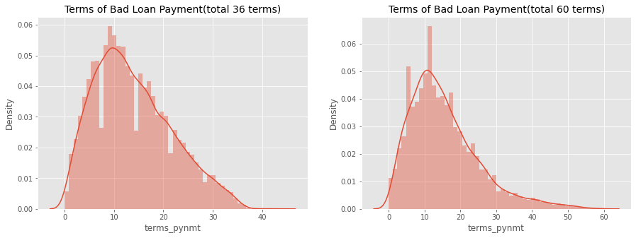
贷款违约分析
贷 款 风 险 与 年 份
违约期数呈正态分布略微左偏
36 期贷款违约期数均值: 13.90
60 期贷款违约期数均值: 15.50
.

Slide 20
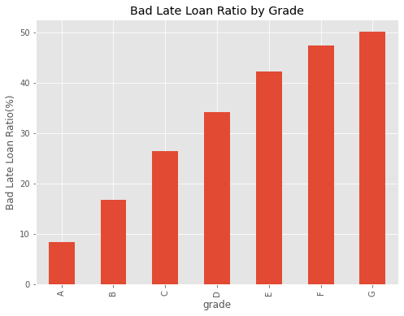
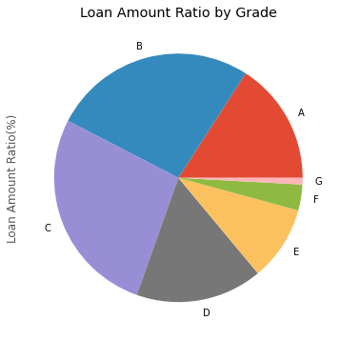
贷款违约分析
贷 款 评 级 分 析
随着grade降级贷款的不良率单调增加，这说明了美国的FICO信用评价是非常可靠的。E-G级别贷款的不良率很高，但从贷款总量上来看，占比并不大。因此要控制总体的贷款不良率，主要还是应该从B、C级别的贷款入手。
.

Slide 21
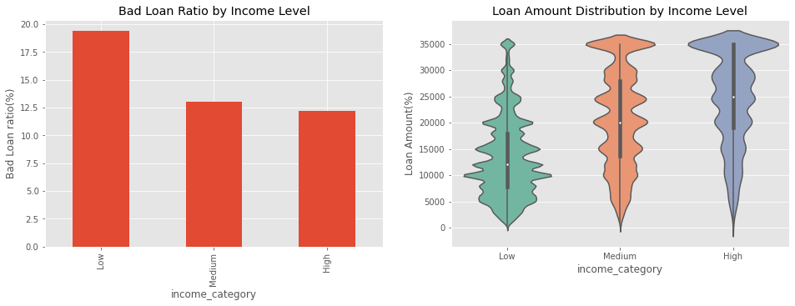
贷款违约分析
收 入 水 平 分 析
对借款人的收入水平分级：
年收入<10w美元：low
年收入在10w和20w美元之间：medium
年收入大于20w美元：high
在统计意义上，高收入群体的贷款不良率更低；
从贷款数额上看，高收入群体的贷款额度也更大；
在LC的用户群中，高收入群体可以作为优质用户。
.

Slide 22
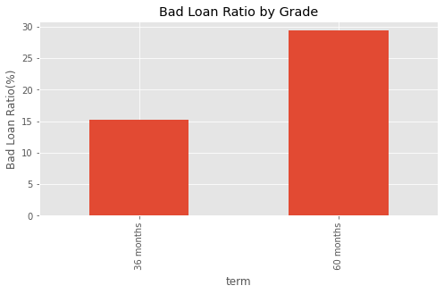
贷款违约分析
贷 款 风 险 与 分 期 期 数
LC的贷款分期数只有36月和60月分期两种，分析两种分期模式下贷款的不良率：
term | Bad | Cur | Good | Late | bad_ratio
36 months | 30447 | 408830 | 169364 | 12484 | 15.24
60 months | 16781 | 201409 | 40347 | 7717 | 29.37
从统计上来看，60月分期的贷款不良率显著高于36月分期的贷款。
.

Slide 23
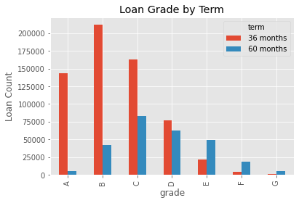
贷款违约分析
贷 款 风 险 与 分 期 期 数
A-D评级较高的贷款中，分期36的数量多于分期60
E-G评级较低的贷款中，分期60月的贷款比例很高
即由于更多的高风险贷款选择了60月分期，使得60月分期贷款的总体不良率更高。
.

Slide 24
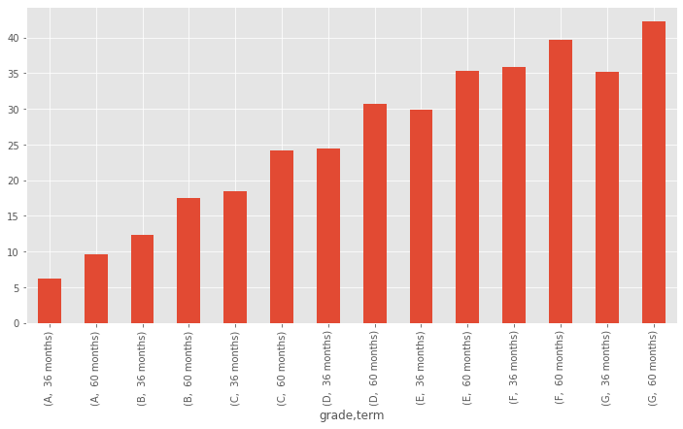
贷款违约分析
贷 款 风 险 与 分 期 期 数
对比各等级贷款，在不同分期数下的不良率，注意到各等级的贷款，采用60月分期的贷款总体比36月分期的不良率更高。
.

Slide 25
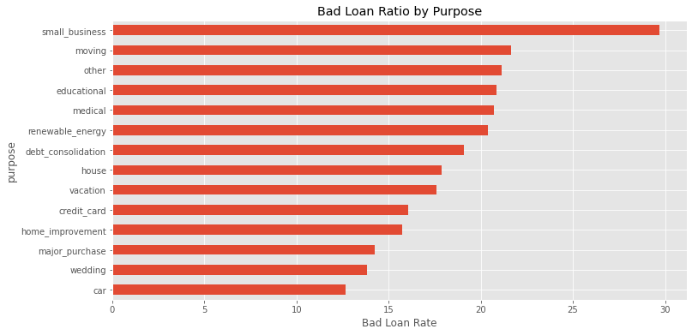
贷款违约分析
贷 款 用 途 与 使 用 目 的
最常见的用途是集合债务贷款，或者偿还高利息的信用卡贷款。
其余的用途有： 房屋装修、婚礼、汽车、小生意、教育培训。
不同目的贷款的不良率如：
贷款不良率最高的类别是教育（20.8%）和小生意（17.16%）
集合债务、信用卡是贷款量最大的业务，不良率相对较低，即主营业务风险可控性强
为何用于教育培训的贷款不良率是最高的呢？教育类贷款总共423笔，其中88笔不良，发放年份集中在2007-2010年，2010年之后几乎没有再发放教育类贷款。可能的原因分析：
2007-2010年是金融危机之后就业形势总体较差的时期，在这一阶段贷款用于教育，很可能投入的资金难以取得回报
可能由于教育类贷款总体风险太高，LC在2010年之后，基本停止了教育类贷款的发放
.

Slide 26
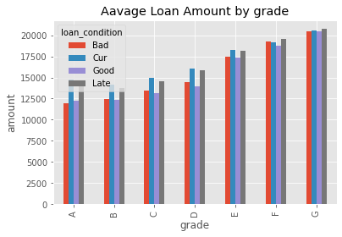
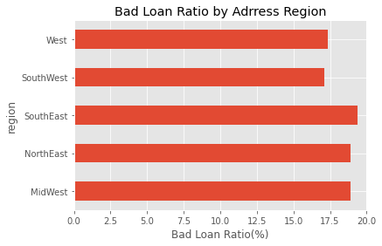
贷款违约分析
其 他 因 素 分 析
对其他因素的分析没有发现与贷款不良率有较强的相关性。
贷款额度
贷款人住址地域 此处的地域分类为美国各州的东南、东北等大区域
可以看出，贷款额度、贷款人地域等因素对贷款不良率几乎没有影响。
.

Slide 27
第三部分
各类贷款收益比
.

Slide 28
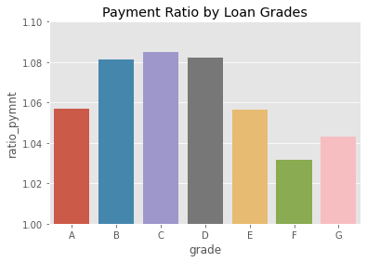
各类贷款收益比
不 同 信 用 等 级
grade | total_pymnt | total_rec_prncp | loan_amount | ratio_pymnt | ratio_prncp
A | 2.19e+08 | 1.98e+08 | 2.07e+08 | 1.06 | 0.95
B | 3.60e+08 | 3.03e+08 | 3.32e+08 | 1.08 | 0.91
C | 2.45e+08 | 1.97e+08 | 2.26e+08 | 1.08 | 0.87
D | 1.79e+08 | 1.36e+08 | 1.65e+08 | 1.08 | 0.83
E | 1.04e+08 | 7.31e+07 | 9.84e+07 | 1.06 | 0.74
F | 4.57e+07 | 3.01e+07 | 4.43e+07 | 1.03 | 0.68
G | 1.39e+07 | 9.03e+06 | 1.33e+07 | 1.04 | 0.68
F、G等级的贷款风险大，且最终的收益率低，建议减少或停止发放F、G等级的贷款。
.

Slide 29
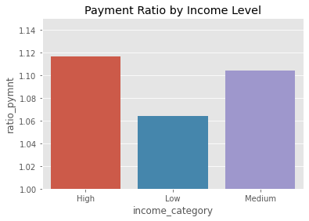
各类贷款收益比
不 同 收 入 群 体
income_category | total_pymnt | total_rec_prncp | loan_amount | ratio_pymnt | ratio_prncp
High | 3.04e+07 | 2.47e+07 | 2.72e+07 | 1.12 | 0.91
Low | 9.17e+08 | 7.45e+08 | 8.61e+08 | 1.06 | 0.86
Medium | 2.19e+08 | 1.78e+08 | 1.99e+08 | 1.10 | 0.89
低收入人群的收益率较低，建议主动吸引更多高收入用户
.

Slide 30
第四部分
观点及建议
.

Slide 31

观点与建议
关键结论
LC的P2P贷款业务发展迅速，从2007到2015年年均增长率超过100%，2015年的贷款总量超过60亿美元； 用户的单笔贷款金额逐年增加，贷款金额主要集中在5000-20000美元的区间；
贷款的额度大、分期数多（36期、60期）、贷款频率低，主要用途是集合债务、换信用卡，用于消费场景的比例较小。贷款利率主要由用户的信用分和分期数决定，利率集中在10%到20%的区间。
LC平台的风控能力较差，在2007-2015年之间，贷款的坏账率高达17%，实际收回还款总额是贷款本金的108%，收益率并不高。
风险因素中，违约率随着贷款信用水平下降而单调增加，可见美国的FICO信用评分就能较准确地评估违约风险
.

Slide 32
观点与建议
业务提升建议
LC平台的贷款利率已经较高，提升业务的关键是加强风控，减少坏账率，并吸引更多优质客户。
信用水平最低的F、G级别贷款违约风险高、总量少，且还款的回报率显著低于级别贷款，建议减少或停止发放此类贷款；
高收入群体的违约率低、贷款金额大，是LC平台的优质客户群。 建议主动吸引更多高收入用户以LC作为贷款融资渠道，通过提升客户质量来降低贷款不良风险
发放的贷款的主要分布在B/C/D等级，通过机器学习模型，寻找信用分之外的违约因素，控制主要客户群的违约风险水平；
LC当前的分期模式只支持36期和60期，建议设置12/24月分期的贷款产品，满足更多短期、高频的消费贷款需求，提升用户复用率，扩大业务量。
.

Slide 33
第五部分
逾期预测模型
.

Slide 34
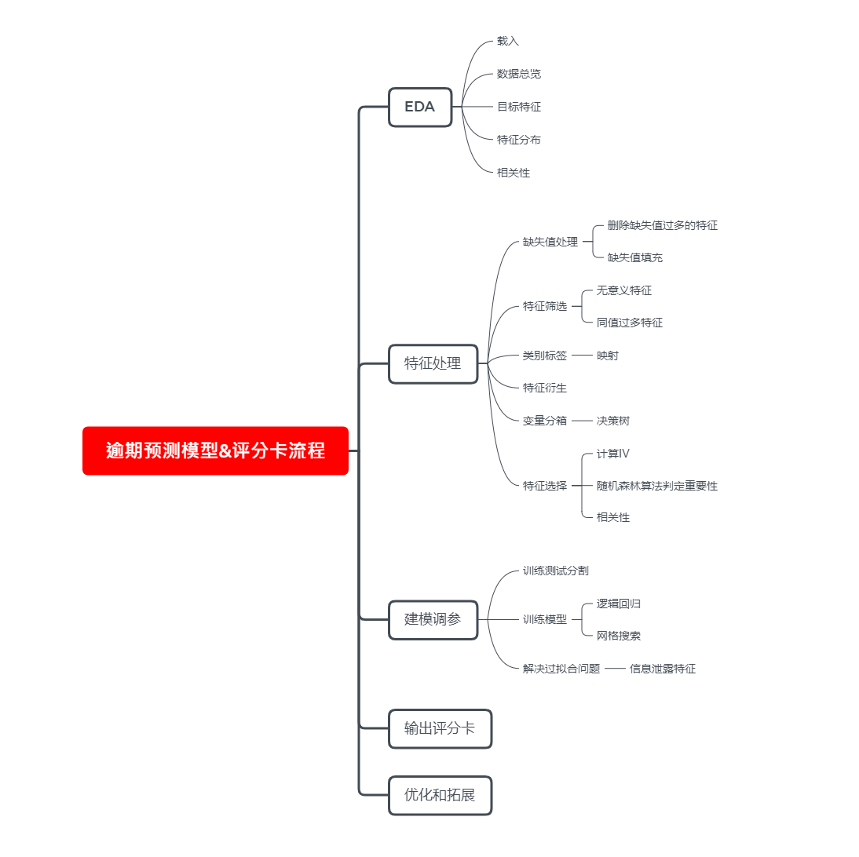
逾期预测模型&评分卡总览
源代码链接：https://github.com/hippomenes157/Modeling-and-scorecard
.

Slide 35
逾期预测模型
项 目 目 的
研究LC贷款的风险特征，并提出建模方案。根据贷款状态将客户划分为违约客户和正常客户。
典型的二分类问题。
.

Slide 36
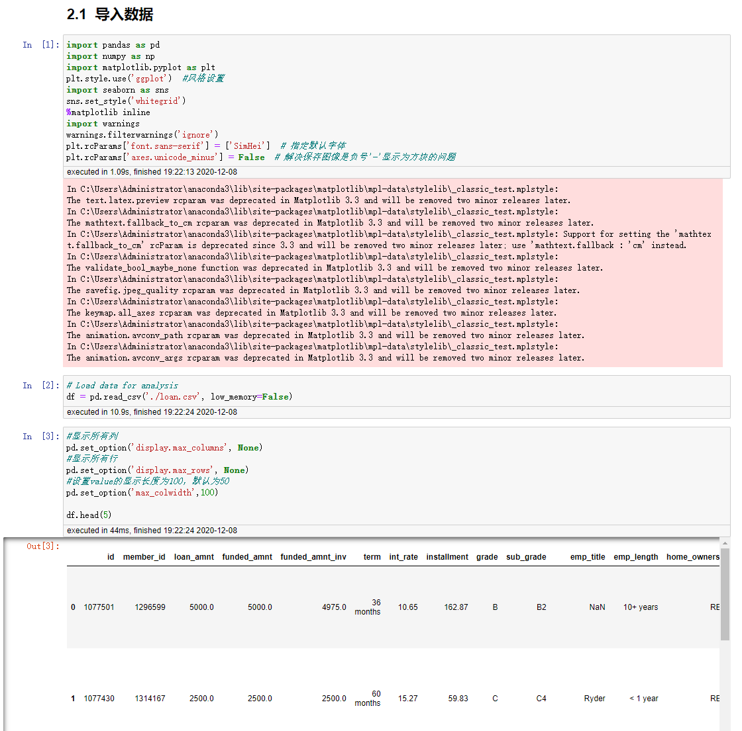
逾期预测模型
导 入 数 据
.

Slide 37
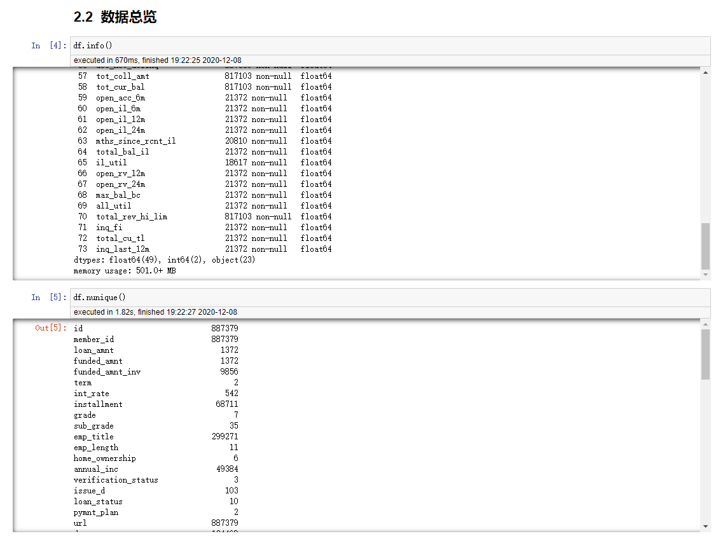
逾期预测模型
数 据 总 览
.

Slide 38
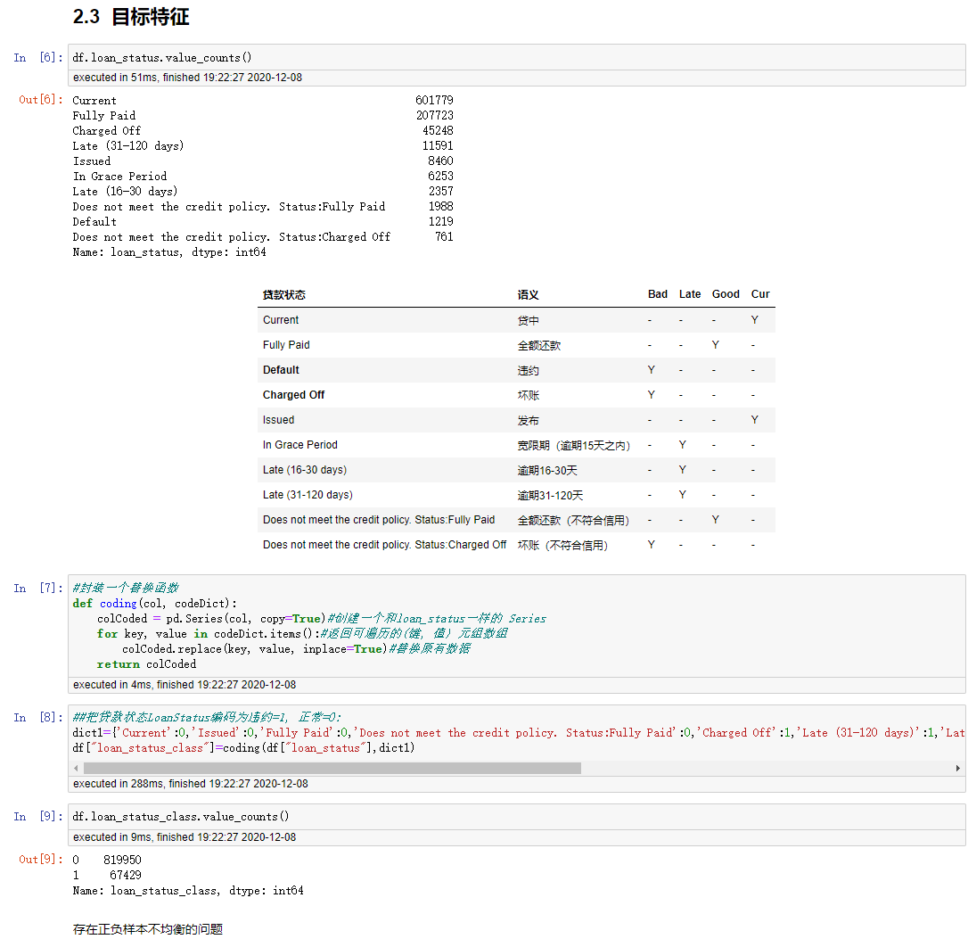
逾期预测模型
目 标 特 征
.

Slide 39
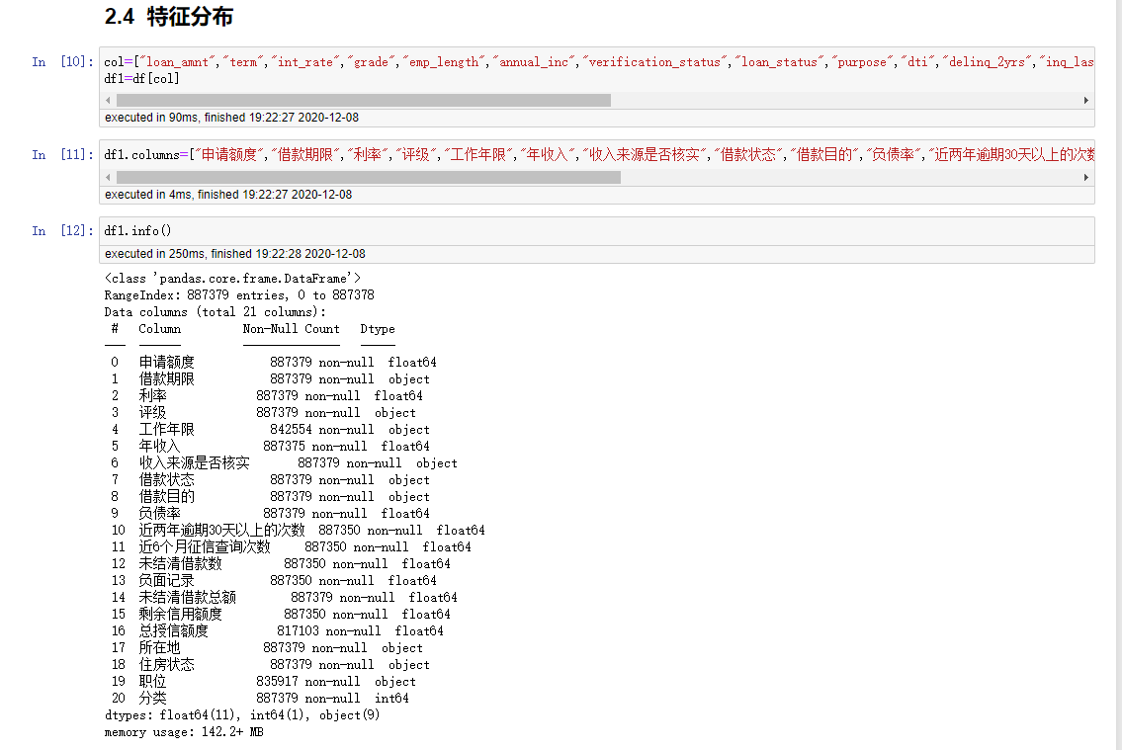
逾期预测模型
特 征 分 布
.

Slide 40
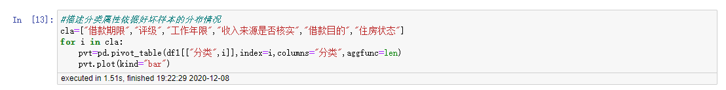
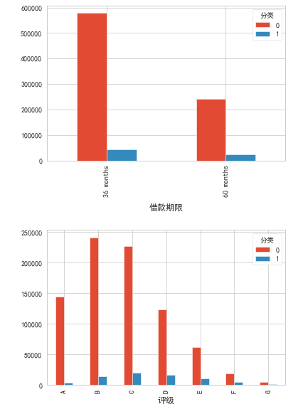
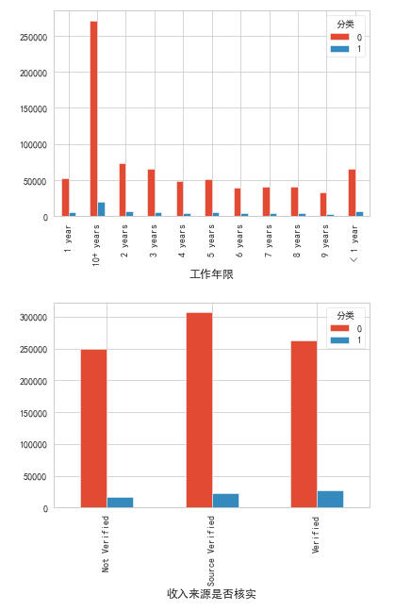
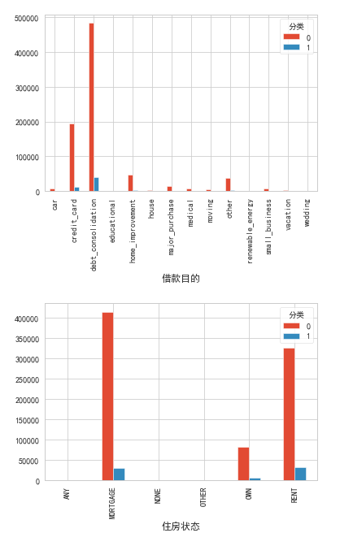
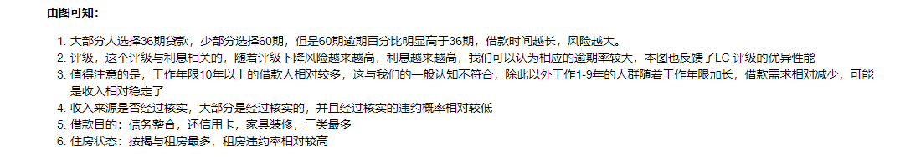
逾期预测模型
特 征 分 布
.

Slide 41
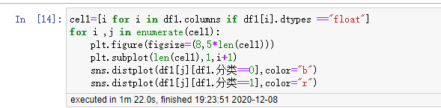
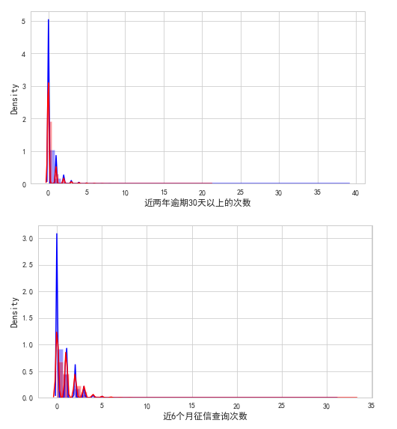
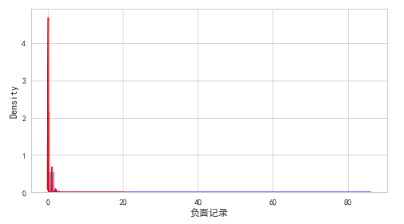
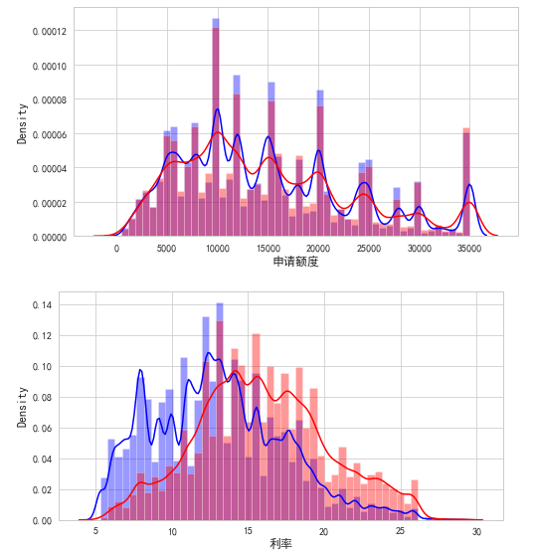
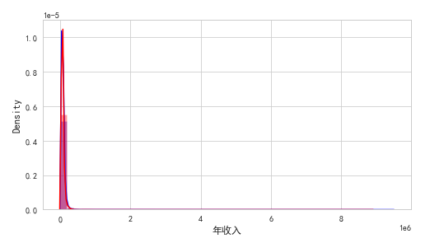
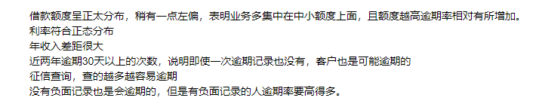
逾期预测模型
特 征 分 布
.

Slide 42
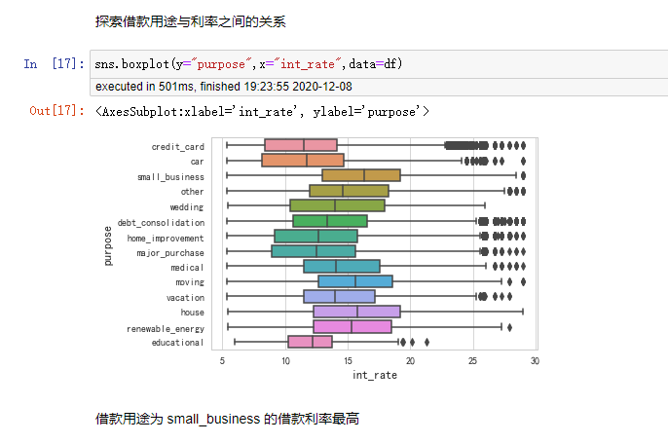
逾期预测模型
特 征 分 布
.

Slide 43
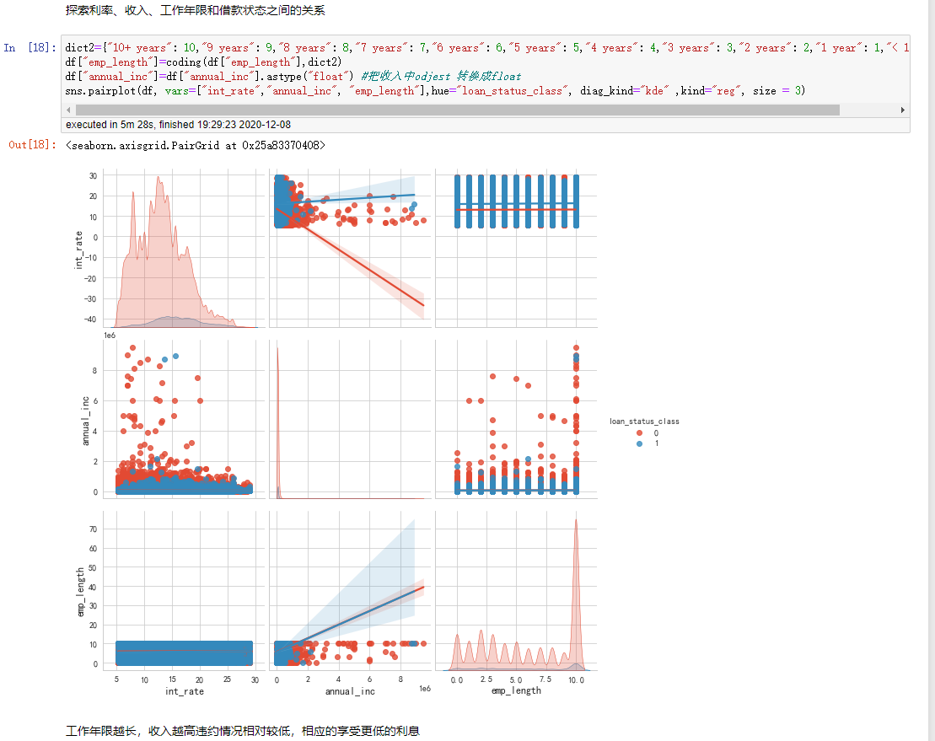
逾期预测模型
特 征 分 布
.

Slide 44
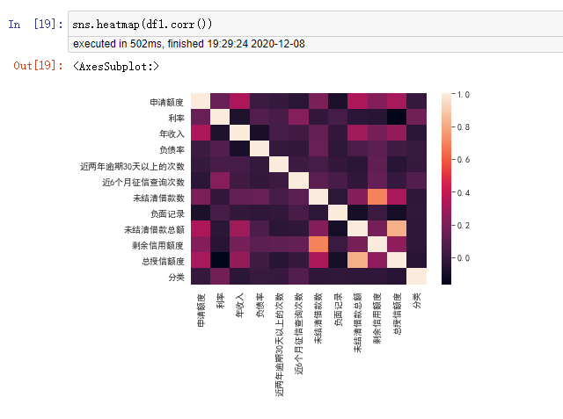
逾期预测模型
相 关 性
.

Slide 45
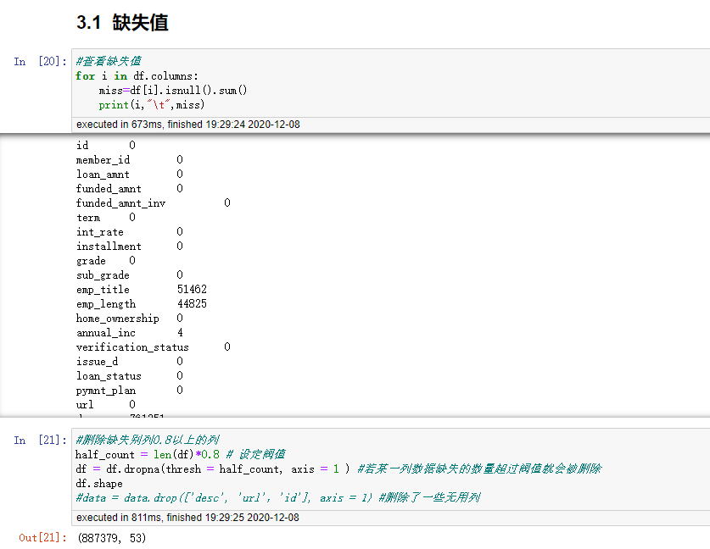
逾期预测模型
缺 失 值
.

Slide 46
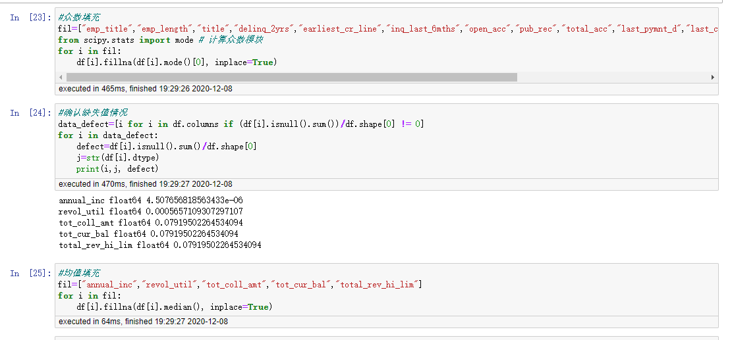
逾期预测模型
缺 失 值
.

Slide 47
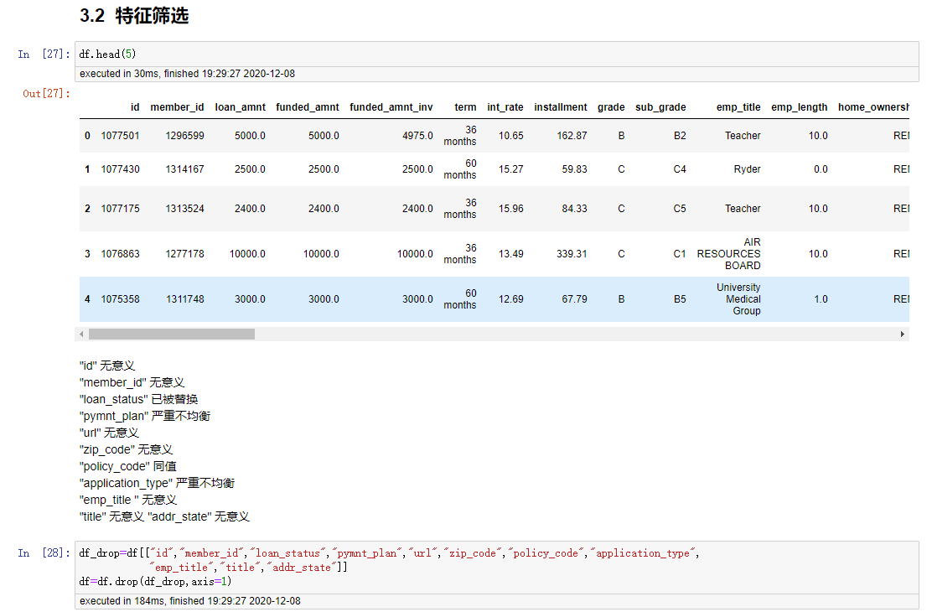
逾期预测模型
特 征 筛 选
.

Slide 48
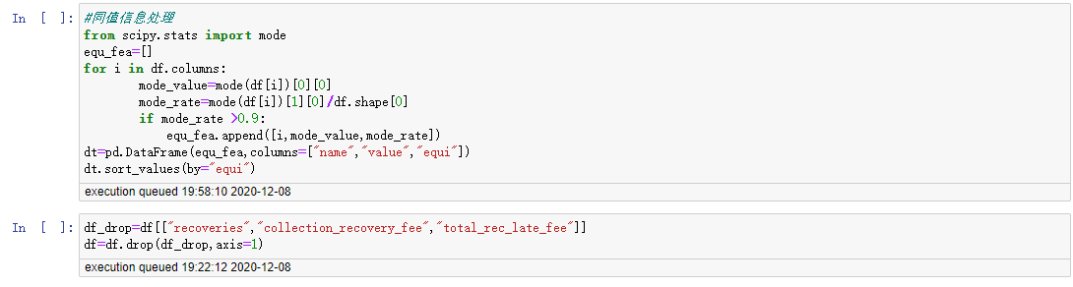
逾期预测模型
特 征 筛 选
.

Slide 49
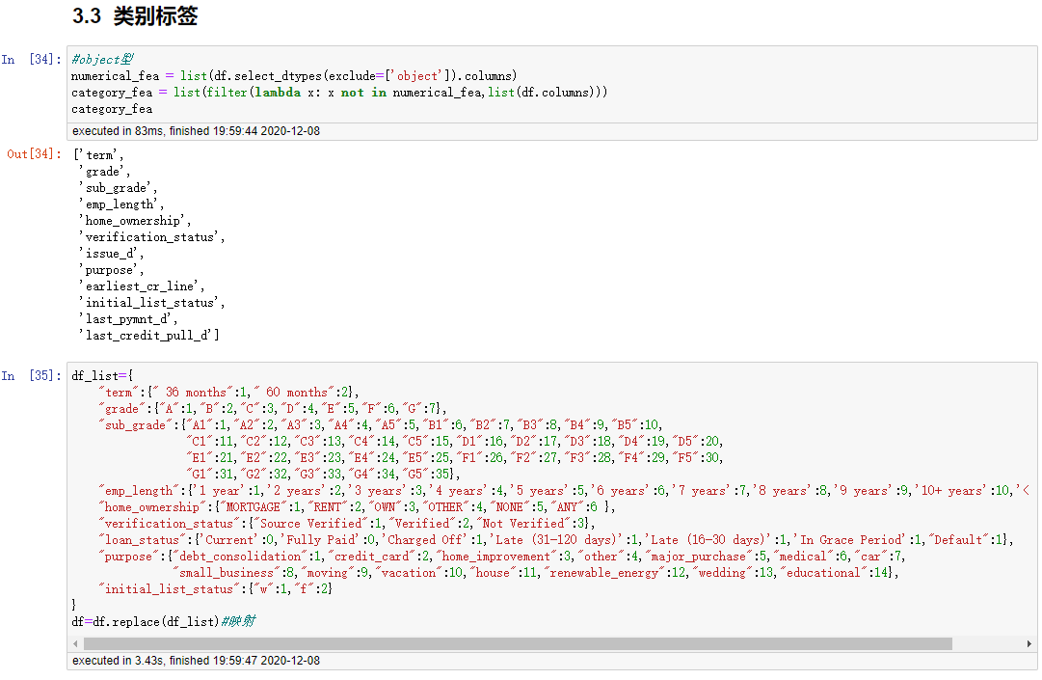
逾期预测模型
类 别 标 签
.

Slide 50
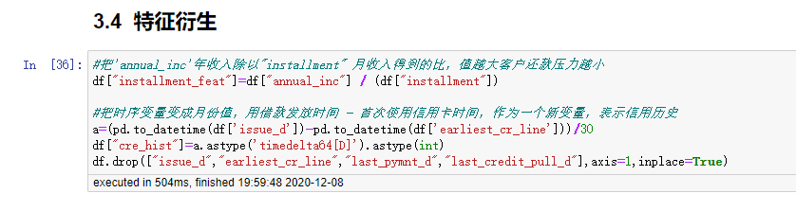
逾期预测模型
特 征 衍 生
.

Slide 51
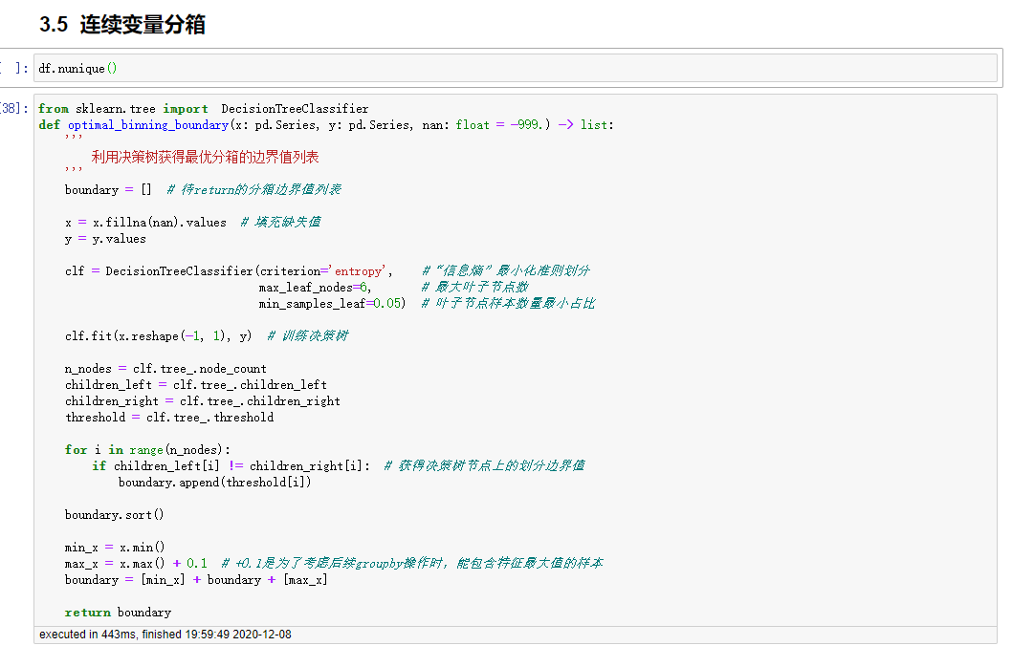
逾期预测模型
变 量 分 箱
.

Slide 52
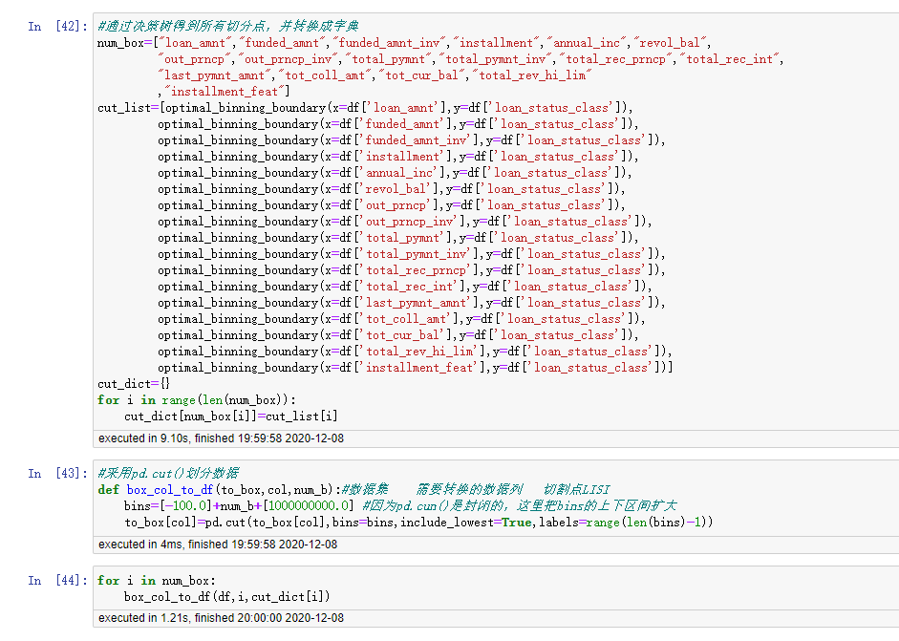
逾期预测模型
变 量 分 箱
.

Slide 53
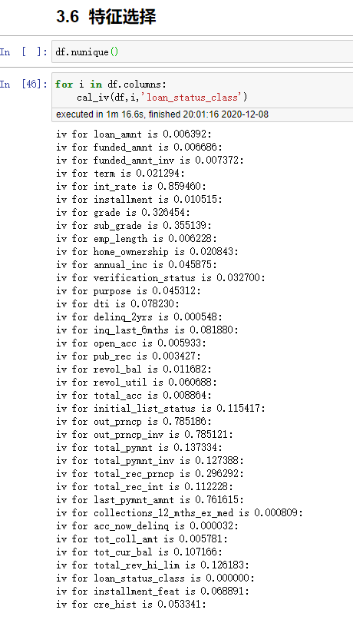
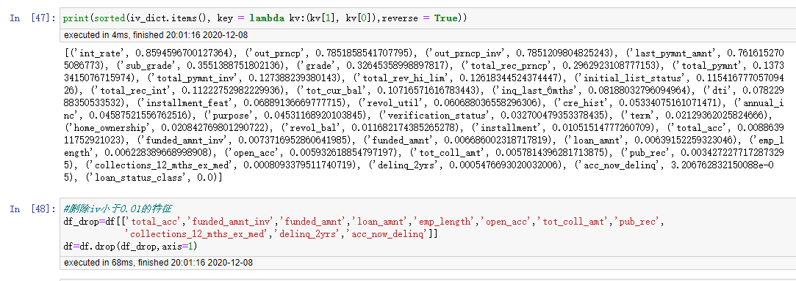
逾期预测模型
特 征 选 择
.

Slide 54


逾期预测模型
特 征 选 择
.

Slide 55


逾期预测模型
特 征 选 择
.

Slide 56

逾期预测模型
训 练 测 试 分 割
.

Slide 57

逾期预测模型
训 练 模 型
.

Slide 58

逾期预测模型
解 决 过 拟 合 问 题
.

Slide 59
逾期预测模型
模型最终效果
AUC：0.808
KS：0.616
.

Slide 60
第六部分
评分卡
.

Slide 61

评分卡
输 出 评 分 卡
.

Slide 62

评分卡
评分卡
.

Slide 63
优化和拓展
优化和拓展方向
可以借助vintage分析和rollrate分析作为维度选择区间和分群标准
在业务场景下关注模型的稳定性如PIS指标，视运行情况进行调整
特殊场景下，比如疫情期间，某些特征可能有更大的价值
.

Slide 64

Thanks
.

